Slide 1
Les CURSUS de l’UNIVERSITE FRANCO-ALLEMANDE (UFA)
[Nom de votre cursus]
[ Contact de l’intervenant]

Slide 2
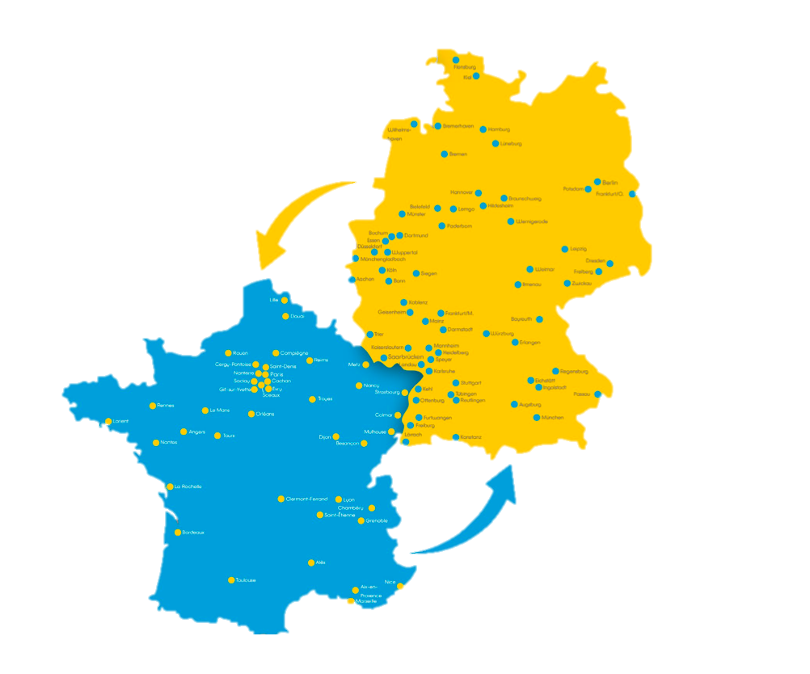
L’université franco-allemande (UFA)
Missions
renforcement de la coopération franco-allemande dans les domaines de l’enseignement supérieur et de la recherche
soutien à la mobilité et aux possibilités de carrière internationale
213
établissements français, allemands et internationaux
189
cursus intégrés dans de très nombreux domaines
6 300
étudiants

Slide 3
Que soutient l’UFA?
Les types d’établissements en Allemagne :
Universitäten
Technische Universitäten
Fachhochschulen
Pädagogische Hochschulen
Duale Hochschulen
Les types d’établissements en France :
Universités
Grandes Écoles
Instituts d’Études Politiques
Écoles
Programmes de soutien débutant en master et aboutissant à un grade de docteur (PhD-Track)
Doktorat / PhD
Master
Programmes de soutien débutant en licence et aboutissant à un grade de master
Bachelor / Licence

Slide 4
Les différentes disciplines
Retrouvez tous les 189 cursus dans le guide des études de l’UFA :
www.dfh-ufa.org/fr/programmes/guide-des-etudes

Slide 5
Les atouts d’un cursus intégré UFA
BONNE ORGANISATION DES ETUDES
organisation commune des études et des examens
deux diplômes de niveau équivalent reconnus au niveau national (double diplôme)
séjour prolongé à l’étranger sans allongement de la durée des études
DÉCOUVRIR UN PAYS ET DES AMIS
des études au sein d’un groupe franco-allemand
immersion dans le pays partenaire (généralement la moitié des études, de 2 à 3 semestres)
ENCADREMENT
préparation ciblée aussi bien au niveau linguistique qu’administratif (p. ex. cours de langue)
encadrement et soutien particuliers dans le pays d’origine et à l’étranger
COMPETENCES
acquisition de solides compétences disciplinaires, linguistiques et interculturelles
développement personnel considérable (autonomie, résistance au stress, flexibilité, esprit d’équipe)
AIDE A LA MOBILITE
300 € par mois octroyés aux étudiants durant leur phase de mobilité

Slide 6
Que propose encore l’UFA ?
Entraînement interculturel à la candidature
Relations entreprises
Prix d’Excellence
Réseaux de diplômés
72%
des diplômés considèrent leur double diplôme comme un atout dans leur recherche d’emploi.
68%
des diplômés ont mis moins de trois mois à trouver un emploi dans leur domaine.
93%
des diplômés recommanderaient un cursus franco-allemand à de futurs étudiants !
Meilleures opportunités de carrière sur le marché du travail français, allemand et international !

Slide 7
[NOM DE VOTRE CURSUS]
[ Nom de l’établissement partenaire en France]
[ Nom de l’établissement partenaire en Allemagne ]
Le cas échéant : [ Nom de l’établissement partenaire dans un pays tiers ]
Beteiligte Hochschulen in Frankreich/Deutschland/(Drittland)
Logo de l’établissement partenaire en France
Logo de l’établissement partenaire en Allemagne

Slide 8
[Nom de votre cursus] - Aperçu
Alternative 1
Logo de l’établissement partenaire en France
[Diplôme en France et diplôme en Allemagne]
[Durée des études]
[Responsable de programme en France]
[Responsable de programme en Allemagne]
Logo de l’établissement partenaire en
Allemagne
Image de l’établissement partenaire en France
Image de l’établissement partenaire en Allemagne

Slide 9
[Nom de votre cursus] - Aperçu
Alternative 2
Logo de l‘Université en France
[Nom de votre cursus]
[ Possibilités d‘études en Licence]
-
-
-
[ Possibilités d‘études en Master]
-
-
-
Logo de l‘Université en Allemagne
Image de l’établissement partenaire en France
Image de l’établissement partenaire en Allemagne

Slide 10
[Nom de votre cursus] - Contenu et déroulement des études
[Déroulement des études (idéalement sous forme de graphique)]
[Contenu des cours]
[Choix de matières/spécialisations]
[Mémoire de fin d’études]
[Stages]
[Préparation linguistique]
[Particularités]
[Frais d’inscription]
Semestre 1
Semestre 2
Semestre 3
Semestre 4
Semestre 5
Semestre 6
Contenu
Lieu
Contenu
Lieu
Contenu
Lieu
Contenu
Lieu
Contenu
Lieu
Contenu
Lieu

Slide 11
[Nom de votre cursus] - Candidature
[Délais d’inscription]
[Conditions prérequises (par exemple : niveau de langue minimum)]
[Documents à joindre]
[Processus de candidature (tests, entretiens)]
[Lien vers la rubrique du programme d'études dans le guide des études en ligne]

Slide 12
[Nom de votre cursus] – Perspectives d’emploi
[Quelles sont les carrières dans lesquelles s'engagent généralement les diplômés du cursus?
[Comment se déroulent leurs parcours professionnels?]

Slide 13
Autres possibilités d’études à l’UFA
Dans [ la région ] et [ la ville ], vous avez également la possibilité
d'étudier dans d'autres disciplines comme :
Le guide des études en ligne de l'UFA vous permet de trouver le cursus idéal dans la discipline et le lieu de votre choix parmi une sélection de 189 cursus.
[ Nom du cursus 1
Nom de l‘établissement en Allemagne et de l‘établissement en France 1]
[ Nom du cursus 2
Nom de l‘établissement en Allemagne et de l‘établissement en France 2]
[ Nom du cursus 3
Nom de l‘établissement en Allemagne et de l‘établissement en France 3]
Tous les cursus de l’UFA :
www.dfh-ufa.org/fr/programmes/guide-des-etudes

Slide 14
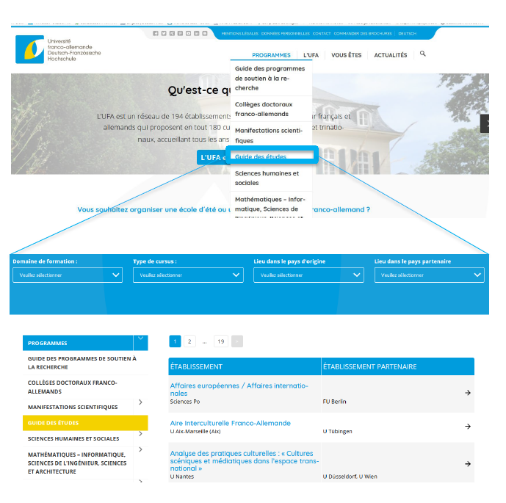
Des questions?
Consultez le guide des études de l’UFA!
Logo de l‘établissement en France
Logo de l‘établissement en Allemagne
www.dfh-ufa.org
[ Coordonnées
responsable en France]
[Coordonnées
responsable en Allemagne]
[Lien des présences sur les réseaux sociaux du cursus]
[Lien vers une éventuelle association d'étudiants ou d'anciens étudiants du cursus]

